Slide 1
تكنولوجيا معدات مكافحة ادغال
اعداد
أ.م. شيماء سامي
م. خالد زمام

Slide 2
معدات تحضير الأراضي الزراعية
التربة الزراعية هي الطبقية السطحية من الأراضي المستخدمة في الزراعة وتتكون من طبقة صلبة تتخللها فراغات بينية وتحدث لهذه الطبقة تغير في تماسكها نتيجة لعمليات الخدمة السابقة نتيجة ضغط اقدام العمال وعجلات المكائن والالات الزراعية والحيوانات مما يؤثر في صلاحيتها كمرقد للبذرة لذلك يجب إعادة النظر في بنائها وجعلها بحالة تصلح ان تكون مرقدا للبذرة او الشتلات او الأقلام. والغرض من الات تمهيد مرقد البذرة مايلي:
تفتيت التربة ليسهل على الجذور اختراقها.
توزيع المواد الغذائية في التربة بصورة جيدة.
مقاومة الادغال والمسببات المرضية نتيجة لتعريض طبقات التربة الى المؤثرات الجوية.
تنشيط الاحياء الدقيقة في التربة والضرورية لمساعدة التفاعلات الكيمياوية الضرورية لحياة النبات.
خلط الأسمدة وبقايا النباتات بالتربة
إيجاد طبقة سطحية مفككة تعوق تبخر الماء مما يسبب اضعاف الخاصية الشعرية والشد السطحي وبالتالي تكون مرقد صالح للانبات البادرات ونموها.

Slide 3
المحاريث
لقد عرف الانسان ومنذ اقدم أدوار التاريخ بأن تكسير طبقة التربة السطحية ووضع البذور بين كتل التربة اكثر فائدة من وضع البذور على تربة صلبة فأستخدم لهذه الغاية عضلاته ثم استخدام الحيوانات وبعض اغصان الأشجار لتقليل الجهد العضلي المصروف لتكسير هذه الطبقة الى ان توصل الى اختراع المحراث الحديث.
من اكثر أنواع المحاريث انتشاراً في القطر هي التالية :

Slide 4
1. المحراث المطرحي

Slide 5
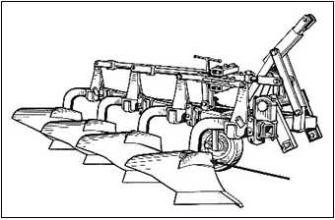
يسمى احياناً بالمحراث ذو السكك ويعتبر من اكثر المحاريث انتشاراً بسبب دخوله المبكر للقطر بالرغم من مساوئه عند استعماله في بعض الترب المحلية.
يتكون المحراث المطرحي من عدد من الابدان ويوصف المحراث المطرحي بعدد تلك الابدان (السكك) فيقال محراث ذو ثلاث ابدان (سكك) وهكذا. ويقوم البدن الواحد بقطع خط واحد من التربة طرح شريحة التربة الى الجانب الأيمن في المحاريث ذات الطابق الواحد او الى الجانب الأيمن والايسر في المحاريث ذات الطابقين.

Slide 6
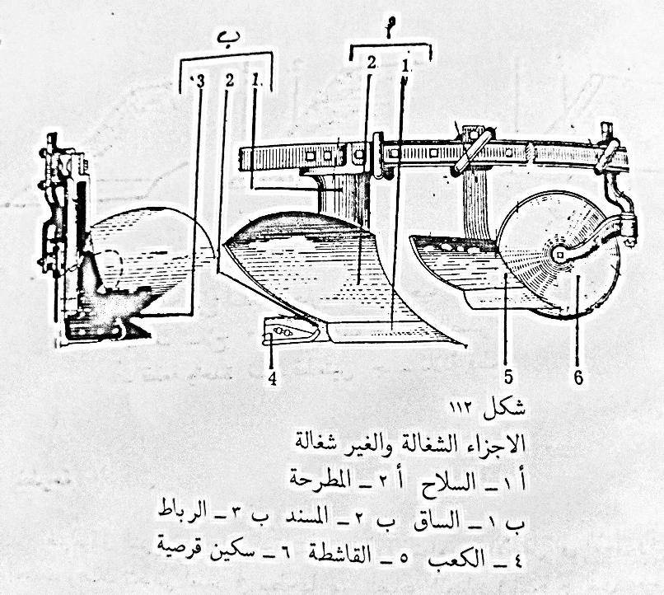
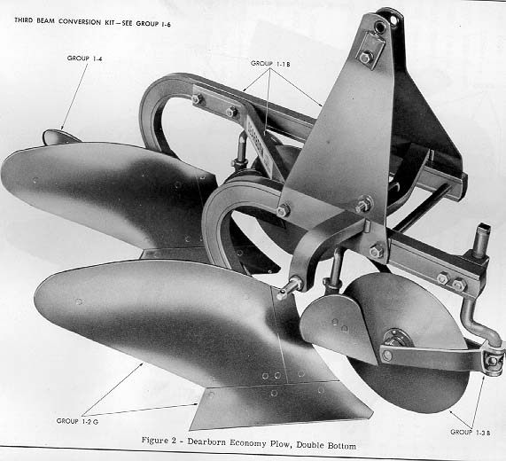
يتكون البدن الواحد من الأجزاء التالية :. 1. الأجزاء التي تتعامل مع التربة مباشرة ويطلق عليها اسم الأجزاء الشغالة وهي ( السلاح والمطرحة والقاشطة والسكين القرصية). 2. الأجزاء المساعدة (الغير المتعاملة مع التربة) وهي التي تساعد على ربط الأجزاء بعضها على البعض الاخر واسنادها وربطها الى الساحبة وهي (الساق والمسند والكعب والرباط والهيكل).

Slide 7
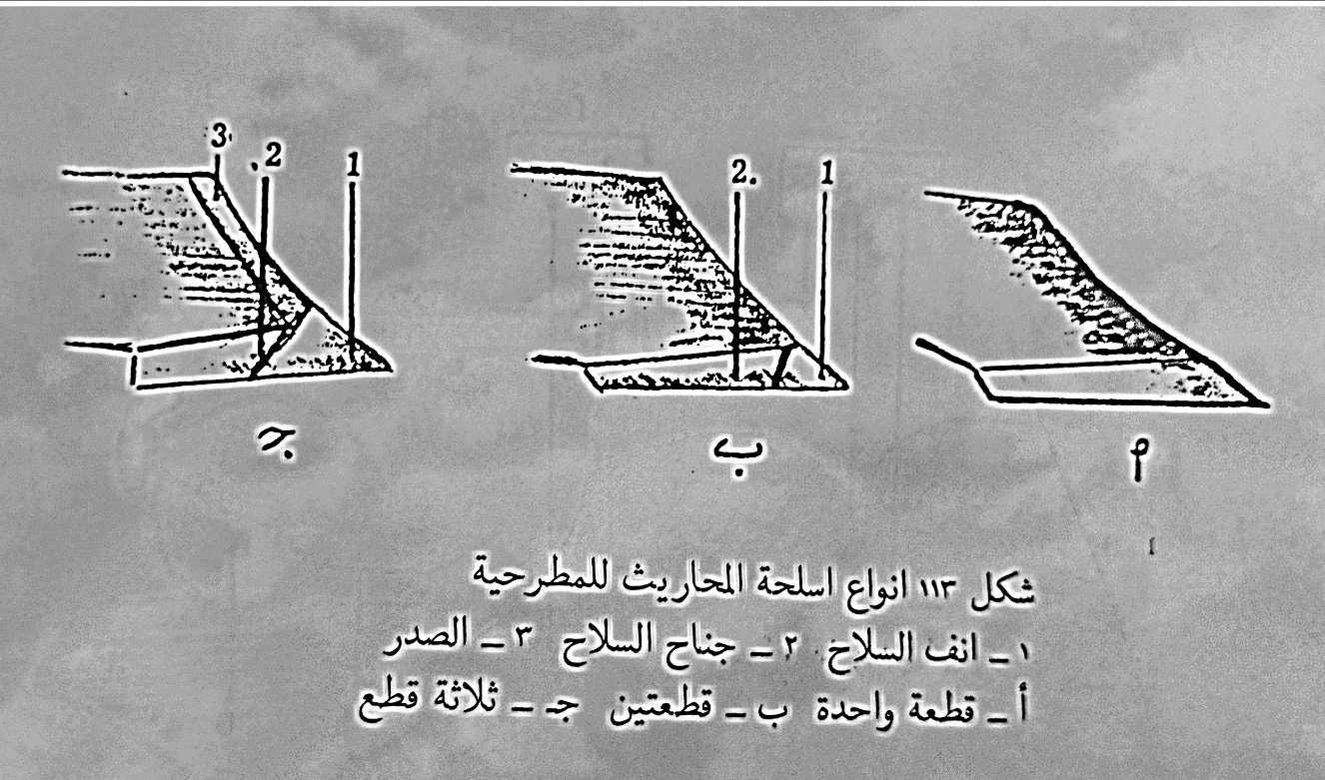
السلاح:.
توجد الأسلحة على ثلاثة أنواع حسب القطع الهندسية المتكون منها السلاح وهي اما قطعة واحدة او قطعتين او ثلاث قطع حيث يتكون السلاح في الحالة الأولى والثانية من انف السلاح والحافة القاطعة والحافة الثالثة يتكون من انف السلاح والحافة القاطعة والصدر.
يقوم انف السلاح بالدخول للتربة لانة مائل قليلاً الى الأسفل وذلك تمهيدا لقطع شريحة التربة بعد ذلك بواسطة الحافة القاطعة وفصل هذه الشريحة التي عرضها يساوي العرض الشغال للسلاح ويتم الفصل على العمق (المعير) المنظم عليه المحراث وبعد فصل الشريحة ونتيجة لسحب المحراث فأن رد فعل الشريحة يكون انزلاقها صعوداً على المطرحة.

Slide 8
المطرحة:.
بعد انزلاق الشريحة على المطرحة تتعرض الى الالتواء من الأسفل الى الأعلى والى الجانب وبذلك تتعرض لتمدد في سطحها غير الظاهر للعيان (السطح الذي يمس وجه المطرحة) ويحدث تقلص للسطح الظاهر منها.
القاشطة:.
هي جزء شبيه ببدن المحراث مطرحي صغير تقوم بتسهيل عملية فصل شريحة التربة بالنسبة للسلاح وذلك بفصل شريحة من التربة على عمق 4 سم اما السلاح ورمي هذه الطبقة مقلوبة في قعر الاخدود وتقع امام بدن المحراث بحيث تكون المسافة الافقية بين انف البدن وانف القاشطة يساوي العرض الشغال للبدن الواحد.

Slide 9
السكين:. تساعد السكين بقطع شريحة التربة عمودياً والتي يقوم السلاح بفصلها عن مقطع التربة افقياً وبذلك يتمدد جدار الاخدود الذي يستند عليه المسند. والسكين تود على نوعين اما ان تكون على شكل قرص ذو حافة حادة ترتكز على كرسي انزلاقي ومحمولة على ذراع ، يجب ان تكون المسافة بين انف السلاح والحافة السفلى للسكين القرصية تتراوح بين 3-5 سم وهذا ما يطلق عليه (الخلوص الرأسي) كما يجب ان تكون هناك مسافة 2 سم بين خط قطع السكين وجدار المسند وهذا ما يطلق عليه (الخلوص الافقي).

Slide 10
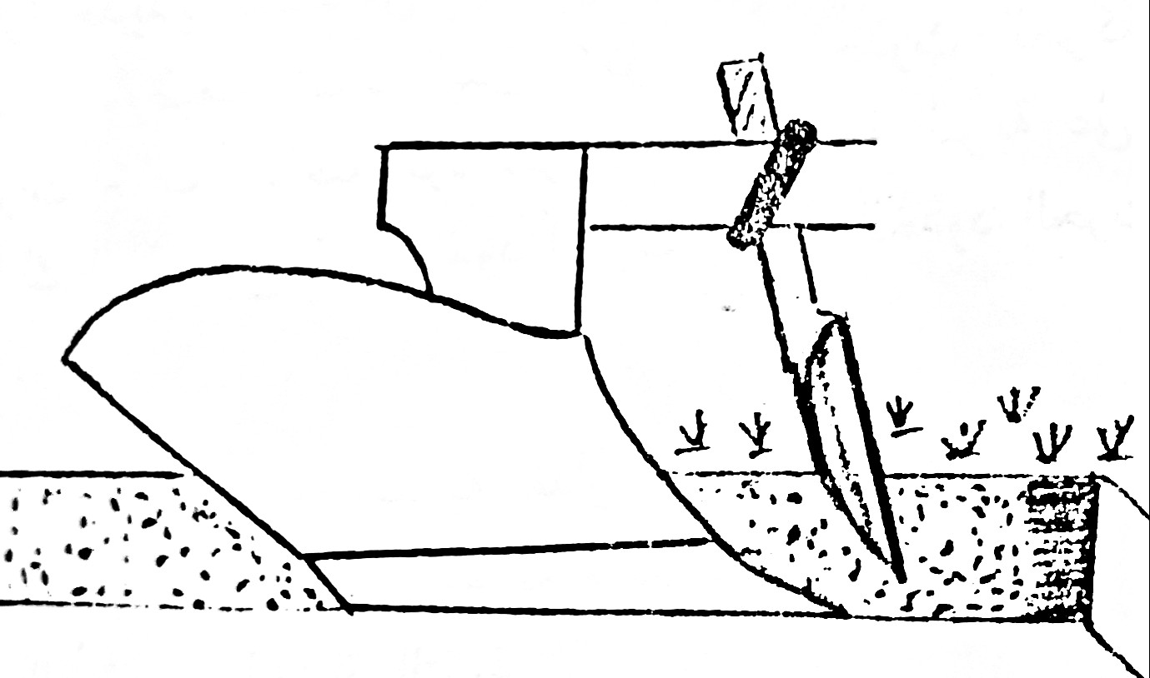
اما النوع الثاني للسكين وهو النوع الشبيه بالسكين الاعتيادية بحجك اضخم قليلاً ويسمى بالسكين المنزلقة هذه السكين ابسط تركيباً من القرصية لانها لا تحتوي على أجزاء متحركة وتحتاج الى قوة سحب اكبر مما تحتاجه السكين القرصية والخلوص العمودي المناسب لهذه السكين يتراوح بين 2.5-5 سم.

Slide 11
الساق:.
هو الجزء الرابط بين هيكل المحراث العام والبدن الواحد ويكون اما منحنياً او مستقيماً. وهو الجزء من خلاله توصل قوة السحب الى أجزاء البدن عموماً والاجزاء الشغالة خصوصاً.
المسند:
وقد يسمى احياناً باللوح الحقلي وهو عبارة عن مسطرة حديدية تستند من جهة على الرباط ومن طرف اخر على وجه جدار اخدود الحرث. ووظيفته اسناد البدن ككل ومنع حدوث الحركة التأرجحية الافقية للمحراث خلف الساحبة كرد فعل لضغط شريحة التربة على المطرحة. و لغرض تقليل احتكاك المسند مع قعر اخدود الحرث وجدار اخدود الحرث وجد عليه تعقران وهما:.
التقعر الافقي: ويقصد به مقدار انحناء انف السلاح بأتجاه اخدود الحرث.
التقعر الرأسي: ويقصد به مقدار انحناء السلاح بأتجاه قعر الاخدود ويمكن السلاح من اختراق التربة.

Slide 12
الرباط:.
قطعة حديدية ضخمة مثبته تعمل على ربط جميع الأجزاء الشغالة وغير الشغالة.
الكعب:
هو قطعة حديدية مثلثة الشكل تقريبا تربط على نهاية المسند بواسطة لولب ويعمل الكعب على رفع وجه المسند الخلفي الى الأعلى لتقليل الاحتكاك كما عمله يكون اشبه بالزلاقة وهذا الجزء قابل للتغير نتيجة الاستهلاك.
الهيكل:
يتكون من عدد من القطع الهندسية تربط بين ساق البدن او مجموعه الابدان وبين اذرع جهاز الهيدروليك او قضيب الجر للساحبة.
ان المسافة العمودية الواقعة بين الوجه السفلي لهيكل المحراث وانف السلاح والتي يتراوح مقدارها بين 50 – 70 سم وتسمى بزور المحراث وهو متساوي في جميع ابدان المحراث وقد يسمى احياناً بالخلوص العمودي.

